Slide 1



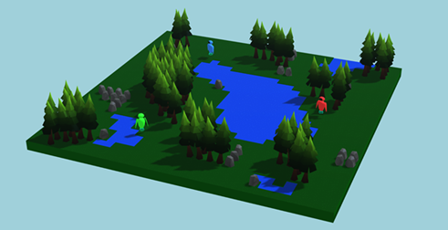
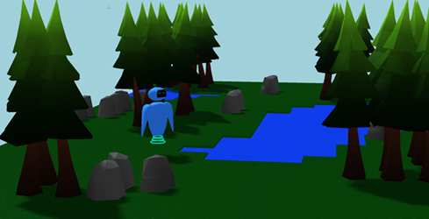
Serious Game
Programmation évènementielle
MODES DE COMBAT
DOJO CODE
Nos équipes vous accompagnent et vous fournissent un environnement de développement clé en main pour vous affronter dans nos arènes virtuelles.
Durée : 3h
Langages : Python, Java, Javascript
VUE 3D
CHAMPIONNAT
Développez intégralement votre station de commandement pour piloter votre robot et affrontez les robots des autres équipes lors d'une soirée épique.
Date : Février 2024
Langages : Libre
Récompenses pour les meilleurs combattants
VUE A LA PREMIERE PERSONNE

